Slide 1
회의실 예약페이지 서비스
화면 정의서

Slide 2
회의실 예약페이지 시스템
개요
출입방
화면명 | 화면 ID
홈 | HOME_01
공지사항 | BOARD_01
회의실 예약 | RESERVATION_01
화면명 | 화면 ID
스마트금융과 홈페이지 | HOME_01
공지사항 목록 | BOARD_01
공지사항 등록/수정 | BOARD_01_01
공지사항 상세 | BOARD_01_02
캘린더 | RESERVATION_01
회의실 예약 정보 입력 | RESERVATION_01_01
회의실 예약 정보 상세 | RESERVATION_01_02

Slide 3

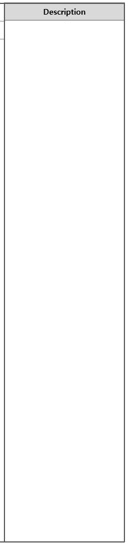

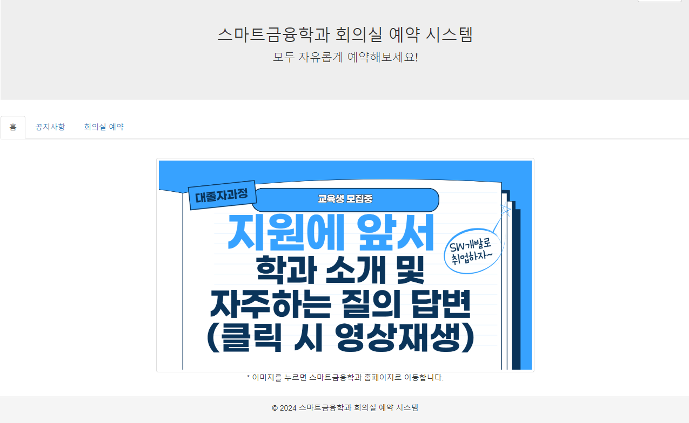
HOME_01
메인페이지
홈
회의실 예약 페이지
1. 아이디 입력 칸
2. 패스워드 입력 칸
3. 이메일 입력 칸
4. 로그인 버튼 클릭 시
→ 로그인 화면으로 이동
5. 로그아웃 버튼 클릭
시
→ 로그아웃 된
화면으로 이동
6. 홈 버튼 클릭 시
→ 홈 화면 이동
7. 공지사항 버튼
클릭 시
→ 공지사항 화면 이동
8. 회의실 예약 버튼
클릭 시
→ 예약 화면 이동
9. 이미지 클릭 시
→ 스마트금융과
홈페이지 이동
2
3
4
1
5
6
7
8
9

Slide 4
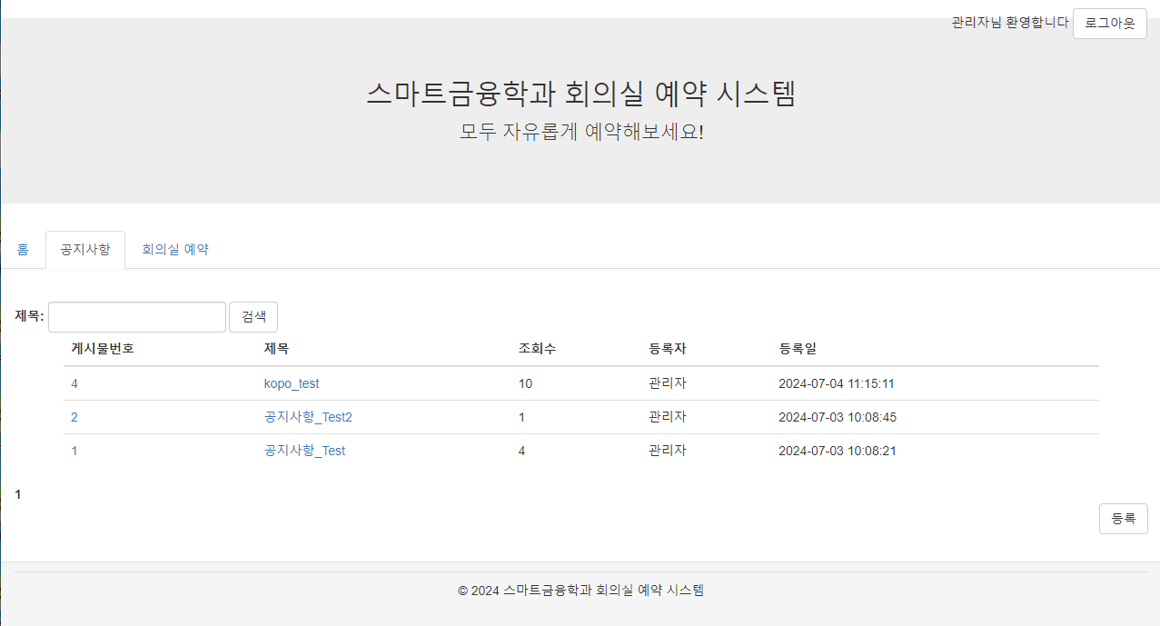
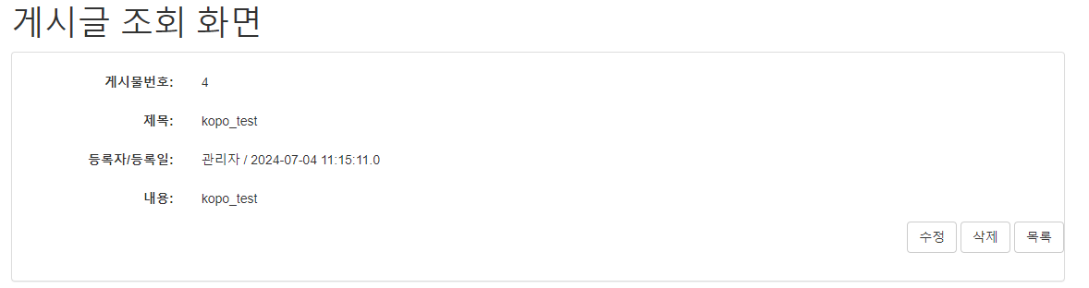
BOARD_01
공지사항 목록
홈 > 공지사항
회의실 예약 페이지
1. 홈 버튼 클릭 시
→ 홈 화면 이동
2. 회의실 예약 버튼
클릭 시
→ 회의실 예약 화면
이동
3. 게시글 검색 영역
4. 게시물 클릭
→ 게시글 상세 화면
이동(BOARD_01_02)
5. 페이징 처리 영역
6. 등록 버튼 클릭 시
→ 공지사항 등록 화면(BOARD_01_01)으로 이동
2
1
3
4
5
6

Slide 5
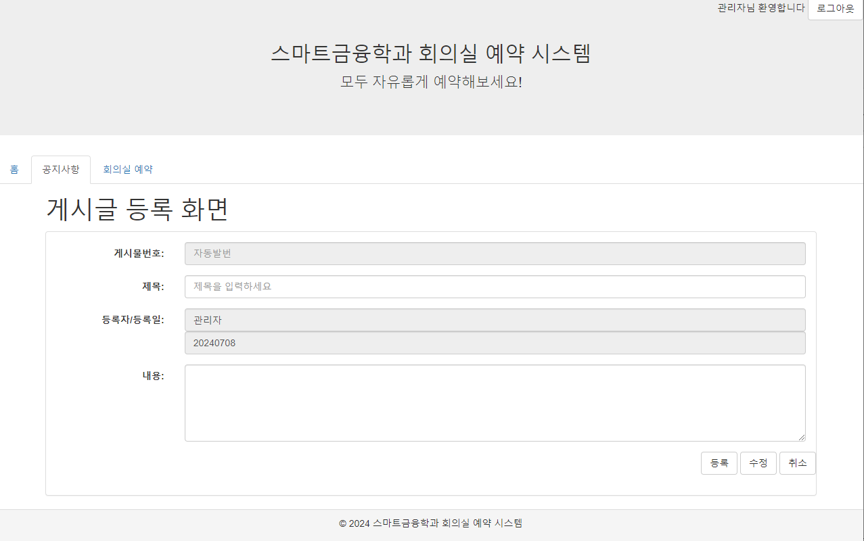
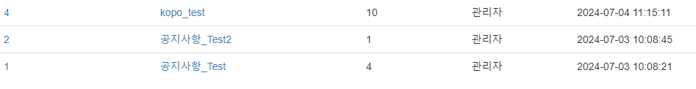
BOARD_01_01
공지사항 등록
홈 > 공지사항 > 등록
회의실 예약 페이지
1. 등록 버튼 클릭 시
→ 공지사항 등록 화면(BOARD_01_01)으로 이동
2. 회의실 예약 버튼
클릭 시
→ 캘린더 화면(RESVATION_01)으로 이동
3. 제목 입력 칸
4. 내용 입력 칸
5. 등록 버튼 클릭 시
→ 게시글 추가 화면
(BOARD_01)으로 이동 및 게시글 등록
6. 수정 버튼 클릭 시
→ 게시글 수정 화면
(BOARD_01_01)으로 이동 및 게시글 수정
7. 취소 버튼 클릭 시
→ 공지사항 목록 화면 (BOARD_01)으로 이동
2
1
3
4
5
6
7

Slide 6
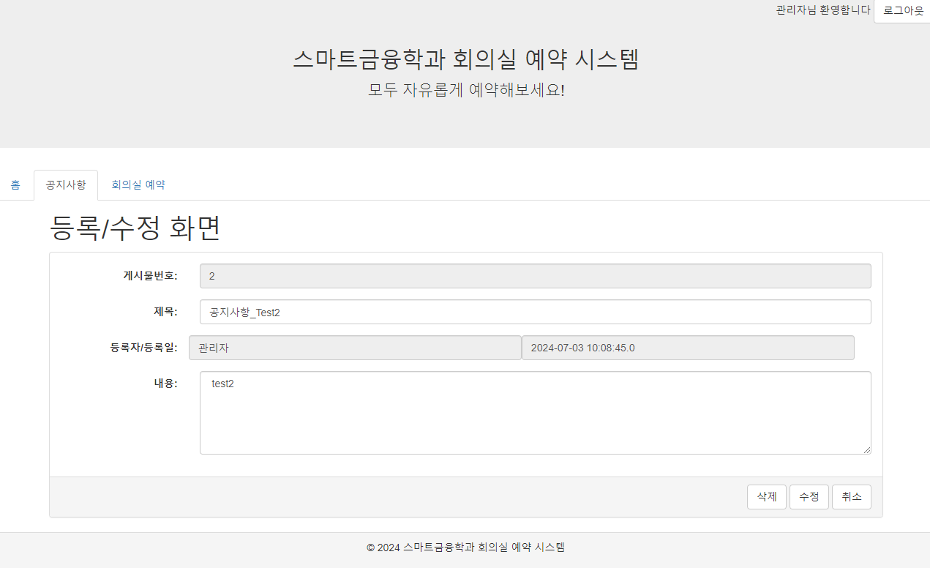
BOARD_01_01
공지사항 수정
홈 > 공지사항 > 게시글 수정
회의실 예약 페이지
1. 홈 버튼 클릭시
→ 홈화면(HOME_01) 으로 이동
2. 등록 버튼 클릭 시
→ 공지사항 등록 화면(BOARD_01_01)으로 이동
3. 삭제 버튼 클릭 시
→ 공지사항 목록 화면(BOARD_01)으로 이동 및 게시글 삭제
4. 수정 버튼 클릭 시
→ 공지사항 목록 화면 (BOARD_01)으로 이동 및 게시물 수정
5. 취소 버튼 클릭 시
→ 공지사항 목록 화면(BOARD_01)으로 이동
2
1
3
4
5

Slide 7
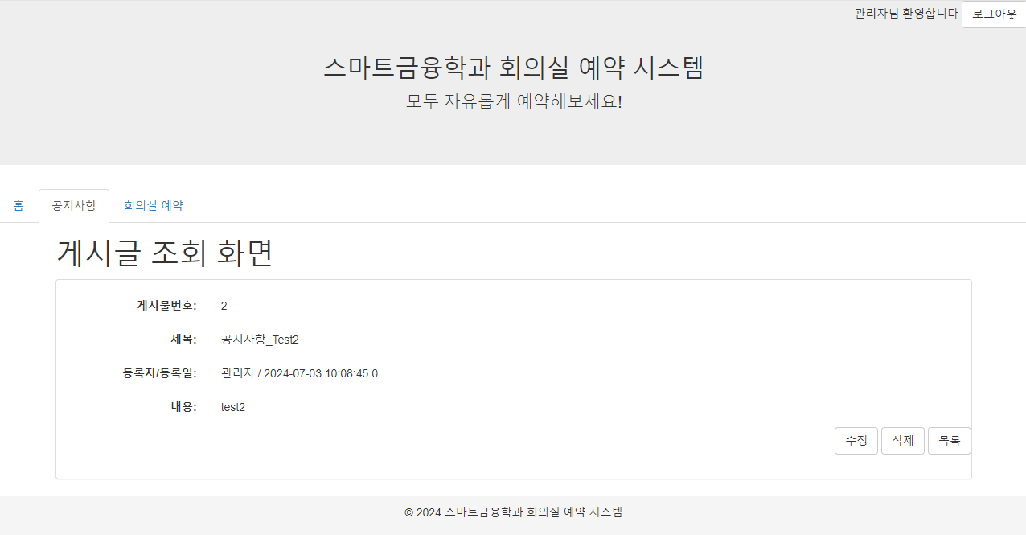
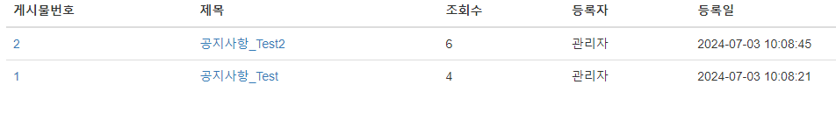
BOARD_01_02
공지사항 상세
홈 > 공지사항 > 게시글
회의실 예약 페이지
1. 홈 버튼 클릭시
→ 홈화면(HOME_01) 으로 이동
2. 회의실 예약 버튼 클릭 시
→캘린더
화면(RESERVATION_01)으로 이동
3. 수정 버튼 클릭 시
→ 공지사항 수정 페이지 화면(BOARD_01_01)으로 이동
4. 삭제 버튼 클릭 시
→ 공지사항 목록 화면 (BOARD_01)으로 이동 및 게시물 삭제
5. 목록 버튼 클릭 시
→ 공지사항 목록 화면(BOARD_01)으로 이동
2
1
3
5
4

Slide 8
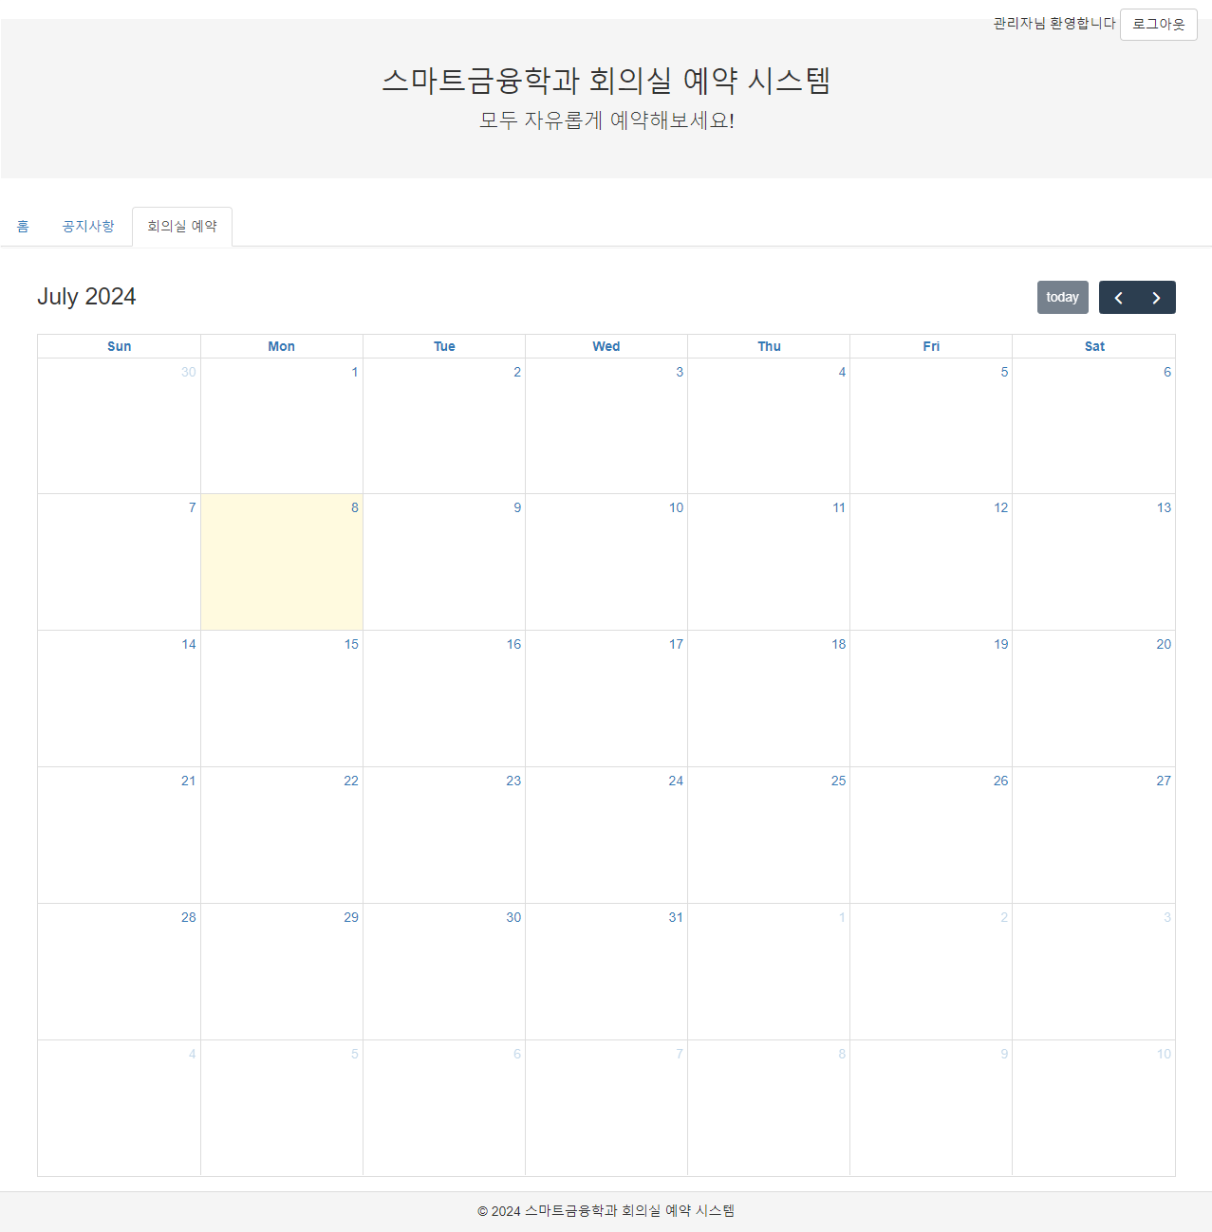
RESERVATION_01
캘린더
홈 > 회의실 예약
회의실 예약 페이지
1. 홈 버튼 클릭 시
→ 홈 화면(HOME_01) 으로 이동
2. 공지사항 버튼
클릭 시
→ 공지사항 화면 (BOARD_01)으로 이동
3. Today 버튼 클릭 시
→ 오늘 날짜로 이동
4. 방향 버튼 클릭 시
→ 원하는 날짜로 이동
5. 날짜 칸 클릭 시
→ 회의실 예약 정보 입력 (RESERVATION_01_01)화면으로 이동
2
1
4
3
5

Slide 9
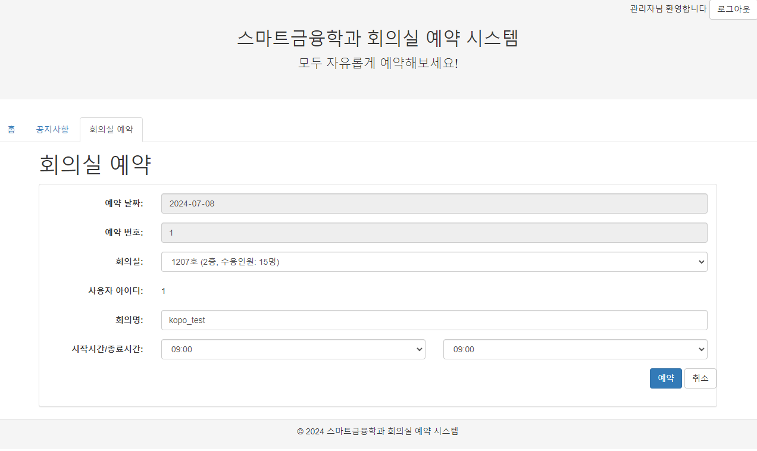
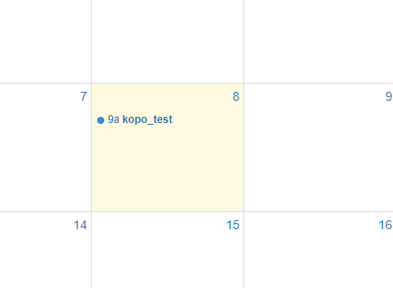
RESERVATION_01_01
회의실 예약 정보 입력
홈 > 회의실 예약 > 회의실 예약 정보 입력
회의실 예약 페이지
1. 홈 버튼 클릭시
→ 홈화면(HOME_01) 으로 이동
2. 등록 버튼 클릭 시
→ 공지사항 등록 화면(BOARD_01)으로 이동
3. 회의실 선택 칸
4. 회의명 입력 칸
5. 시작&종료 시간
선택 칸
6. 예약 버튼 클릭 시
→ 캘린더(RESERVATION_01) 화면 이동 및 예약 등록
7. 취소 버튼 클릭 시
→ 캘린더(RESERVATION_01) 화면 이동
2
1
3
4
5
6
7

Slide 10
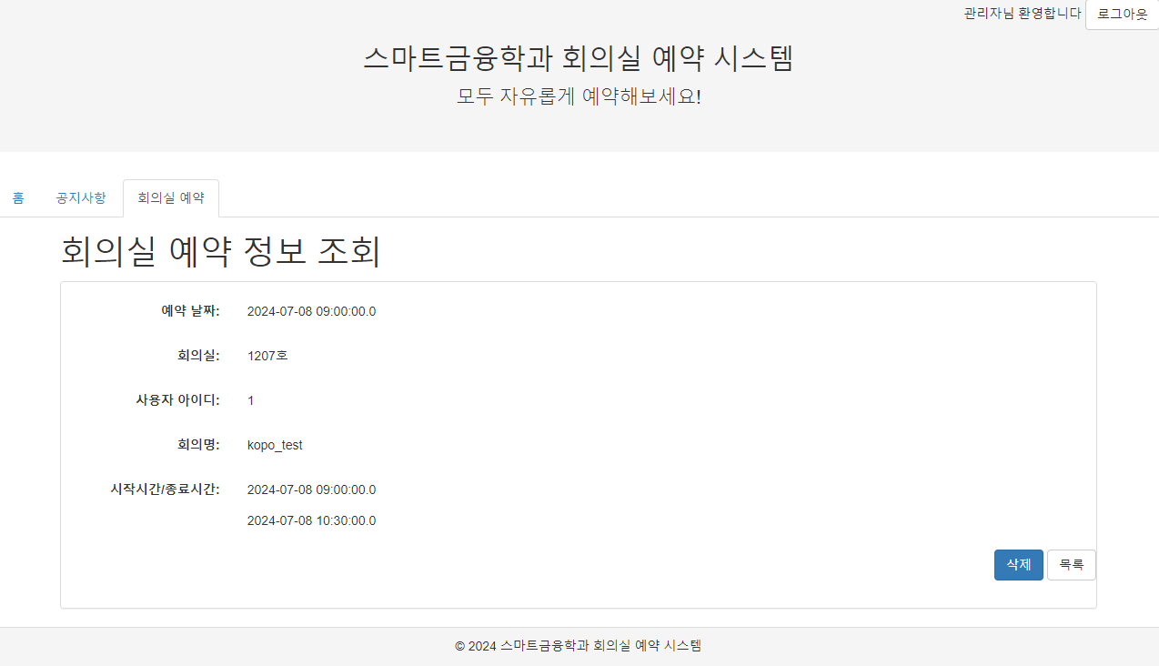
RESERVATION_01_02
회의실 예약 정보 상세
홈 > 회의실 예약 > 회의실 예약 상세
회의실 예약 페이지
1. 홈 버튼 클릭시
→ 홈화면(HOME_01) 으로 이동
2. 공지사항 버튼 클릭 시
→ 공지사항 목록 화면(BOARD_01)으로 이동
3. 삭제 버튼 클릭 시
→ 캘린더(RESERVATION_01)화면 이동 및 예약 정보 삭제
4. 취소 버튼 클릭 시
→ 캘린더(RESERVATION_01)화면 이동
2
1
3
4

